Slide 1
Crisis de dominación y encrucijadas de las clases populares: la cuestión del poder en el Pacto Histórico
Alejandro Guerrero
Posgrado en Estudios Latinoamericanos
Universidad Nacional Autónoma de México

Slide 2
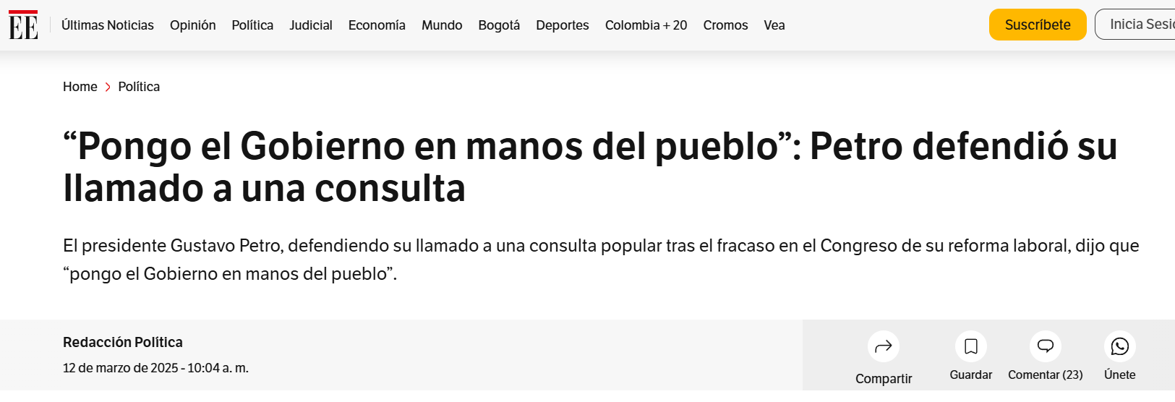
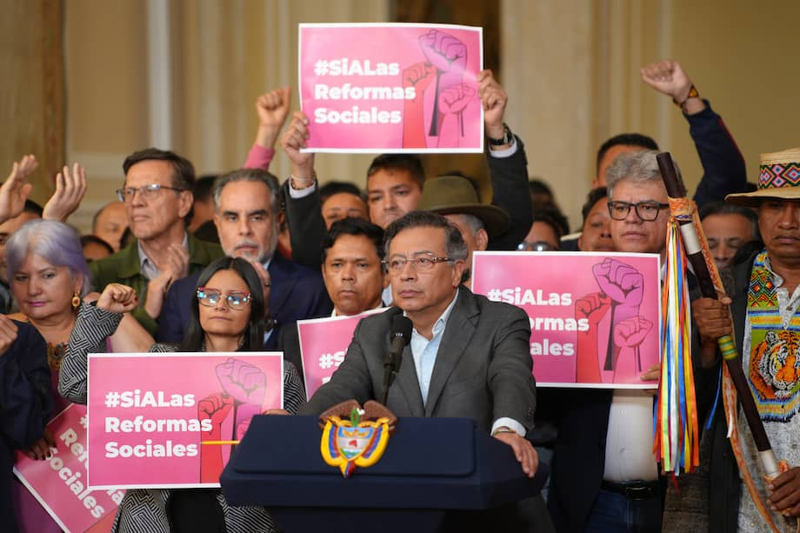
1. Consolidación del asedio institucional y económico contra el gobierno. 2. Entrampamiento institucional del proceso de cambio: las reformas se han visto obstaculizada por el aparato estatal 3. Contradicciones del sistema de alianzas que sirve de soporte al gobierno: adquieren relevancia los sectores tradicionales.

Slide 3
Una situación inédita para la izquierda colombiana
Plantearse el problema del poder habiendo asumido la conducción del gobierno por la vía electoral y con un programa de reformas graduales.
Caracterizar el período actual para establecer los alcances y posibilidades del programa de transición del Pacto Histórico
Considerado el desarrollo actual de la lucha de clases en Colombia y América Latina ¿cuáles son las tareas políticas que resultan de la gestión parcial del aparato de Estado?

Slide 4
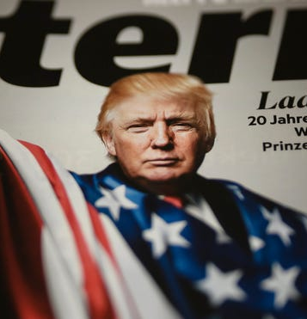
Elementos de la actual coyuntura
1. Agudización de la crisis del proceso de acumulación a escala mundial y transiciones hegemónicas.
2. Radicalización de la burguesía imperialista, que adopta una estrategia de guerra frontal en contra de las clases trabajadoras
3. La crisis del patrón exportador de especialización productiva han propiciado nuevas expresiones de la lucha de clases en América Latina

Slide 5
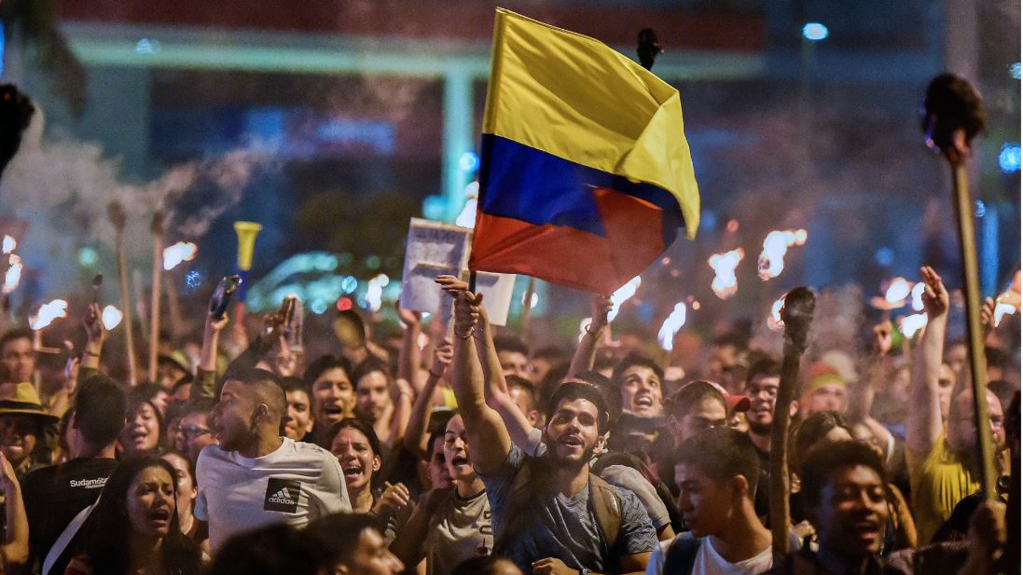
Elementos de la coyuntura actual: Colombia
1. La debacle económica de 2015 aceleró la crisis de dominación: las clases dirigentes se mostraron incapaces de imponer a las clases populares el peso de la crisis
2. El deterioro general de las condiciones de vida y la represión política coincidió con el ascenso del movimiento de masas: el Paro Nacional (2019-2021)
3. El triunfo del Pacto Histórico ocurre en una coyuntura económica que agudiza las condiciones estructurales de dependencia

Slide 6
Crisis de sistema de dominación burguesa: antecedentes
Con la crisis de 1999 se tramitan cambios en las modalidades de dominación que profundizan los rasgos contrainsurgentes y la subordinación al capital imperialista.
Crisis del proceso industrializador de carácter dependiente que determinaba las condiciones de inserción al mercado mundial.

Slide 7
El Uribato: 2001 - 2021
a. Consolidación de capitalismo criminal con intereses de clase vinculados a la gran propiedad de la tierra, la exportación y la disposición de excedentes de liquidez:
b. El acelerado proceso de concentración y centralización de capital consolida grupos financieros que impulsan el proceso de acumulación en condiciones monopólicas de dependencia.
c. En conjunto, se consolida el patrón exportado de especialización productiva alrededor de ramas extractivas y la agroindustria.

Slide 8
El Uribato: 2001 - 2021
a. Articular la estrategia contrainsurgente a la consolidación de la gran propiedad como base territorial para las relaciones capitalistas
b. Relanzar el proceso de acumulación sobre la base de la concentración de capital, alentando el crecimiento de la tasa de explotación: atraer a la pequeña y mediana burguesía con reforma laboral de 2003.
c. Profundizar el régimen de integración imperialista: alentar la inversión directa de capital; los instrumentos de asociación subordinada de la banca y fondos de inversión; sabotaje y contención a gobiernos populares y progresistas de la región.

Slide 9
Expresiones de la crisis: ¿qué hacer con la guerra?
¿Cuál es el papel de la guerra como palanca dinamizadora de las relaciones capitalistas, especialmente en el campo?
Uribato: guerra frontal de aniquilamiento a través de estrategia de ocupación territorial y control de áreas recuperadas con grupos paramilitares.
Santos: guerra de baja intensidad con una reserva activa con control territorial disperso. Desarme ideológico, neutralización política y apertura de cotos de inversión en áreas tradicionalmente vedadas a la inversión.

Slide 10
Desde 2008: configuraciones emergentes de la lucha de clases.
1. El ascenso de la movilización de masas corresponde a un período de renovación y acumulación de fuerzas que inició en 2008
2. La intensificación del proceso de centralización de capital luego de la crisis de 2008, deterioro las condiciones de reproducción de pequeñas burguesías, que adoptaron una agenda reformas liberal-democráticas.
3. Resultado de la crisis de dominación, elementos del sistema tradicional de partidos se desgajan del proyecto dirigente.

Slide 11
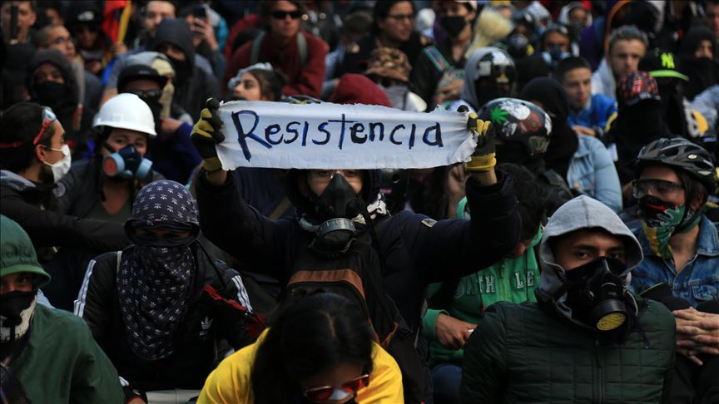
La inflexión de la crisis de dominación: el Paro Nacional de 2019
A. Debilitamiento material e ideológico para la producción de consenso: el bloque dominante es incapaz de imponer en el terreno de la lucha de clases reformas regresivas necesarias para sortear la crisis
B. La radicalización política de las pequeñas burguesías urbanas, particularmente sus capas asalariadas.
C. El ascenso de la movilización de masas: la confrontación directa y la irrupción en el campo de la política. No obstante, el Paro Nacional no alcanza un hito resolutivo.
Se configura una situación de empate estratégico de fuerzas.

Slide 12
Visión estratégica y táctica del Pacto Histórico
A. El sentido del proyecto de “transición”: remover los elementos propios de formas económicas atrasadas que obstaculizan el desarrollo capitalista en el país: monopolios, concentración de la tierra, dependencia al sector externo, restricciones al crecimiento basado en la demanda agregada.
B. Constituir alianzas políticas para aislar y neutralizar a las facciones más retardatarias del bloque dominante: es imposible impulsar el proceso de cambio sin alianzas con fracciones de la burguesía y capas burocrático-partidistas.
C. Impulsar un programa de etapismo redistributivo que afiance condiciones de acumulación política desde arriba.
D. Reincorporar el antagonismo político al terreno de institucional. La base social como fuerza de reserva táctica.

Slide 13
Contradicciones del programa económico: la transición energética
Transformación de la matriz energética para transformar la estructura fósil
La cuestión toca el carácter dependiente de nuestra formación social y el carácter extractivo del patrón exportador actual: la financiación del desarrollo industrial eleva la presión sobre el fondo de divisas.
Política tributaria, fiscal y de empleo como mecanismos de redistributivos para el fomento industrial: impuestos y reducción de tasas de interés.
Para desencadenar la generación de empleo, la estrategia de fomento industrial tendría que desarrollarse en ramas de baja composición orgánica.

Slide 14
Gracias

